Slide 1
Matrimonio e patrimonio. Strategia politica e vincoli d’amore alla corte dei Gonzaga.
A cura di Federica Pradella.

Slide 2
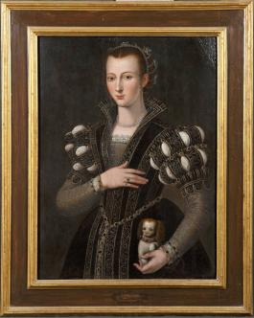
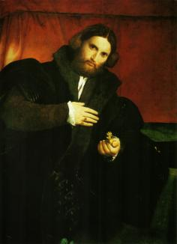
Palazzo Ducale di Mantova, ritratto di Contessina De Medici Lorenzo Lotto, ritratto di Leone Brembati (1524- Vienna)

Slide 3
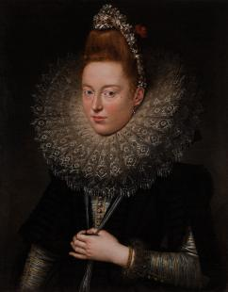
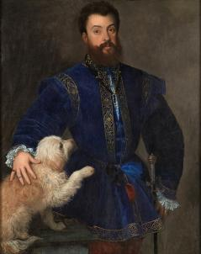
La Dama delle licnidi e Federico II Gonzaga

Slide 4
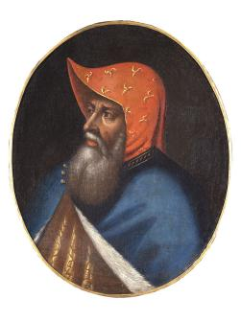
Luigi Corradi da Gonzaga 1268-1360

Slide 5
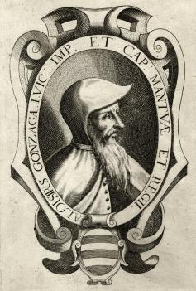
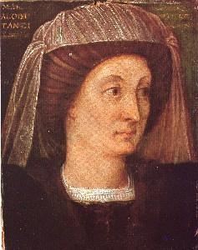
Luigi Gonzaga e Richeldina dei Ramberti

Slide 6
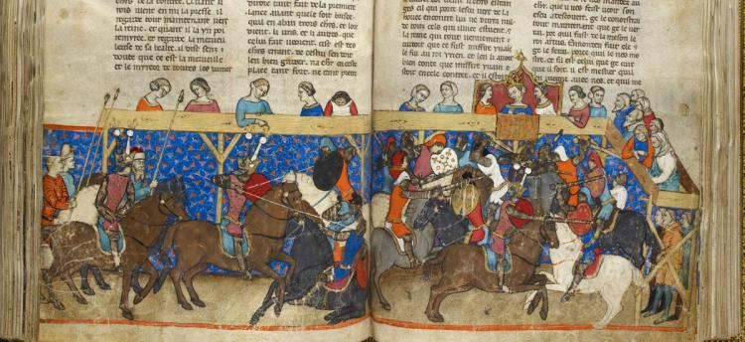
Festeggiamenti con banchetti e tornei

Slide 7
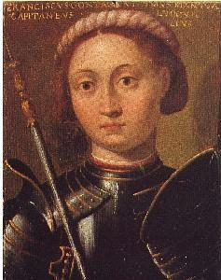
Francesco I Gonzaga 1366-1407

Slide 8
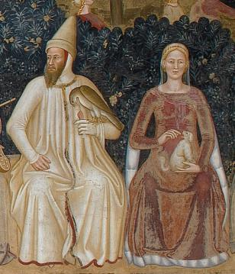
Bernabò Visconti e Beatrice della Scala

Slide 9
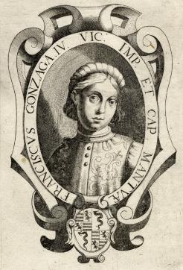
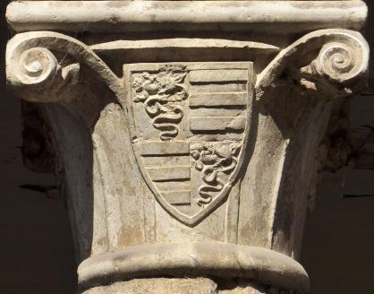
Francesco I Gonzaga-Stemma di Francesco

Slide 10
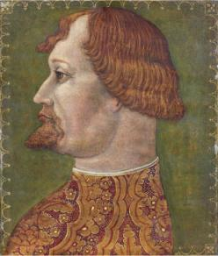
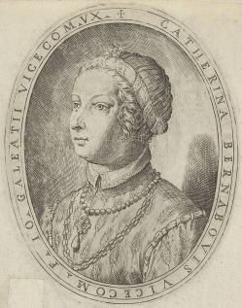
Gian Galeazzo Visconti e Caterina Visconti

Slide 11
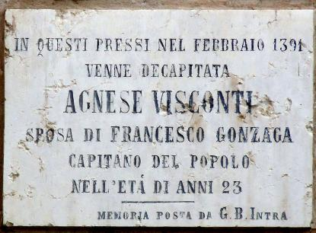
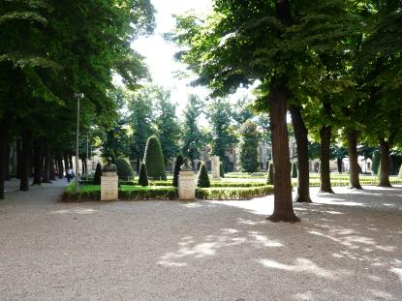

Slide 12
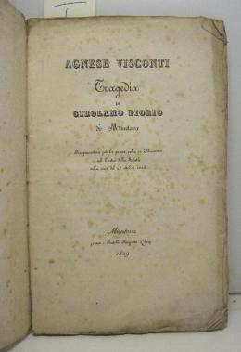
Girolamo Fiorio,1829.

